Slide 1
Schiv2
Sprechstunden im Internet verwalten
Version 2

Slide 2
Übersicht
Was ist Schiv2
Student
Dozent
Administrator
Root
Mögliche Funktionen
Datenbankmodell

Slide 3
Was ist Schiv2
Sprechstundenverwaltung im Browser
Version 2 des Projektes
Ursprüngliche Version mit Laravel und Angularjs entwickelt
Neu Entwicklung mit Oracle Application Express
Funktionalität abhängig von Benutzergruppe (Student, Dozent, Admin, Root)

Slide 4
Student
Standard bei Kontoerstellung
Dozent suchen
In Sprechstunde eintragen/austragen
(Vergangene) Eintragungen einsehen
Einstellungen
  E-Mail ändern
  Passwort ändern
  Fakultät einstellen
  Account löschen

Slide 5
Dozent
Sprechstunde erstellen/bearbeiten/löschen
Anfragen annehmen/ablehnen
(Vergangene) Sprechstunden einsehen
Einstellungen
  E-Mail ändern
  Passwort ändern
  Fakultät einstellen
  Account löschen
  Studenten blockieren/zulassen

Slide 6
Administrator
Kein eigener Kontotyp
Muss zusätzlich gewährt werden
Nutzern Dozentenstatus gewähren/entziehen
Kann sich selbst nur Rechte nehmen
Konto sperren/löschen
Fakultäten hinzufügen/bearbeiten/löschen

Slide 7
Root
Einzigartiger Kontotyp
Eigenes Login
Nutzern Dozentenstatus gewähren/entziehen
Konto sperren/löschen
Fakultäten hinzufügen/bearbeiten/löschen
Nutzern Adminrechte gewähren/entziehen
Einstellungen
  Passwort ändern

Slide 8
Mögliche Funktionen
Mehrere Sprachen
Passwort zurücksetzen
Registrierungs Bestätigungen
Bildänderungen
E-Mail Hinweise und Benachrichtigungen

Slide 9
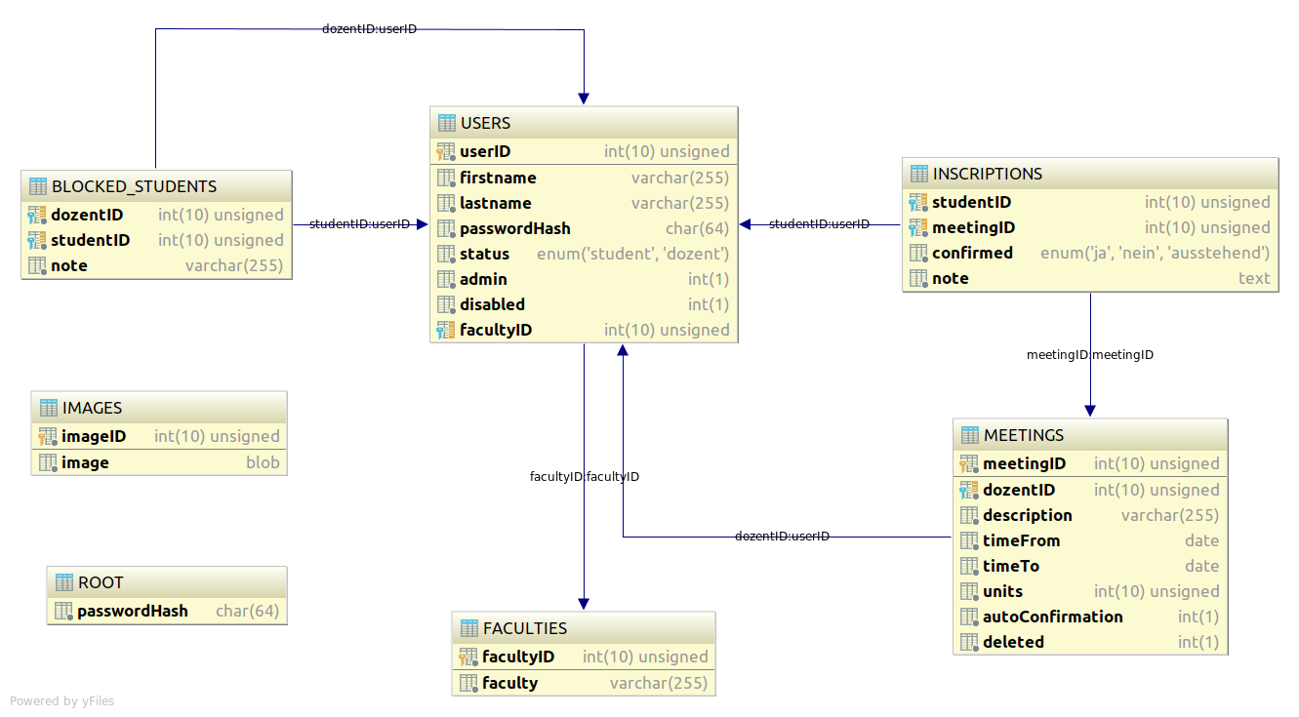
Datenbankmodell

Slide 10
Vielen Dank für Ihre Aufmerksamkeit
von Christian Deinlein, Nicolas Diadowitz

